Slide 1
C# - WinForms

Slide 2
Random와 Timer를 이용하여 App을 만들 수 있다.
전역 변수와 지역변수를 구분하여 App을 개발 할 수 있다.
TrackBar를 이용하여 App을 개발 할 수 있다.

Slide 3
1. Timer활용 – Toggle버튼, 깜박 버튼 만들기

Slide 4
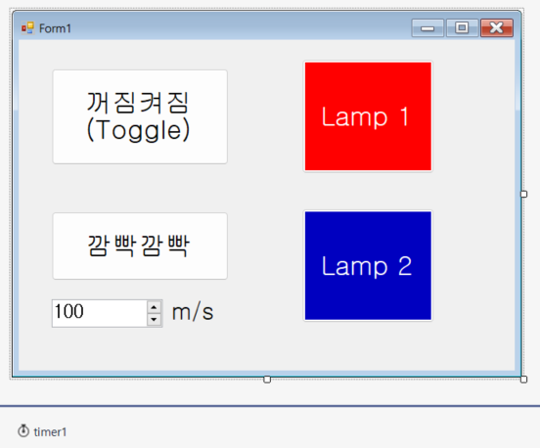
1. Timer활용 – Toggle버튼, 깜박 버튼 만들기
아래와 같이 화면을 만든다. 꺼짐 켜짐 반전(Toggle)과 깜박이는 버튼을 만든다.
Button , Label , Numer , Timer컨트롤 사용
각 컨트롤의 아이디는 적절하게 부여한다(onoffButton, buttonBlinks , interval, lampOnOff, BlinksLamp )
Name : onoffButton
Name : lampOnOff
학습목표
꺼짐 켜짐
(Toggle) 버튼을 클릭해 Lamp1을 Toggle로 On Off한다.
깜빡깜빡 버튼을 클릭해 선택한 시간마다 Lamp 2를 On Off시킨다.
Name : buttonBlinks
Name : BlinksLamp
Name : interval
Name : timer1

Slide 5
1. Timer활용 – Toggle버튼, 깜박 버튼 만들기
전역 변수로 2개의 bool 형 면수를 생성한다.
isOnOff ➔ Lamp 1이 현재 on인지 off인지
isBlinks ➔ Lamp 2이 현재 on인지 off인지
Onoff버튼을 클릭하면 isOnOff 를 반대로 바꿔주고, showOnOffButton()를 실행한다.
public partial class Form1 : Form
{
bool isOnOff = false;
bool isBlinks = false;
private void onoffButton_Click(object sender, EventArgs e)
{
if (isOnOff)
{
isOnOff = false;
}
else
{
isOnOff = true;
}
showOnOffButton();
}

Slide 6
1. Timer활용 – Toggle버튼, 깜박 버튼 만들기
전역 변수로 2개의 bool 형 면수를 생성한다.
isOnOff ➔ Lamp 1이 현재 on인지 off인지
isBlinks ➔ Lamp 2이 현재 on인지 off인지
Onoff버튼을 클릭하면 isOnOff 를 반대로 바꿔주고, showOnOffButton()를 실행한다.
public partial class Form1 : Form
{
bool isOnOff = false;
bool isBlinks = false;
private void onoffButton_Click(object sender, EventArgs e)
{
if (isOnOff)
{
isOnOff = false;
}
else
{
isOnOff = true;
}
showOnOffButton();
}

Slide 7
1. Timer활용 – Toggle버튼, 깜박 버튼 만들기 :: Visible 설정
showOnOffButton 함수는 isOnOff의 값에 따라 Lamp 1을 보였다 안보였다 처리를 해준다.
public void showOnOffButton()
{
if (isOnOff)
{
lampOnOff.Visible = true;
}
else
{
lampOnOff.Visible = false;
}
}

Slide 8

1. Timer활용 – Toggle버튼, 깜박 버튼 만들기 :: Tick 이벤트 구현
깜빡깜박 버튼을 클릭하면
interval의 시간을 가져와 Timer의 interval에 넣어주고 Timer를 시작시킨다.
Timer의 Tick 이벤트에서는 isBlinks를 반대로 만들어주고 showOnOffBlinks()함수를 실행한다.
private void buttonBlinks_Click(object sender, EventArgs e)
{
this.timer1.Interval = (int)interval.Value;
this.timer1.Start();
}
private void timer1_Tick(object sender, EventArgs e)
{
if (isBlinks)
{
isBlinks = false;
}
else
{
isBlinks = true;
}
showOnOffBlinks();
}

Slide 9
Timer활용 – Toggle버튼, 깜박 버튼 만들기 :: 완성
showOnOffBlinks()함수에서는 isBlink의 값에 따라 Lamp 2를 보였다 안보였다를 해준다.
public void showOnOffBlinks()
{
if (isBlinks)
{
BlinksLamp.Visible = true;
}
else
{
BlinksLamp.Visible = false;
}
}

Slide 10
예제를 만들고 코드를 완성하여 만들어봅시다.

Slide 11
만들어봅시다.

Slide 12
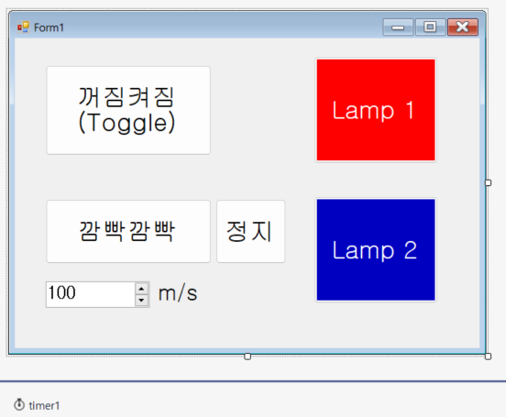
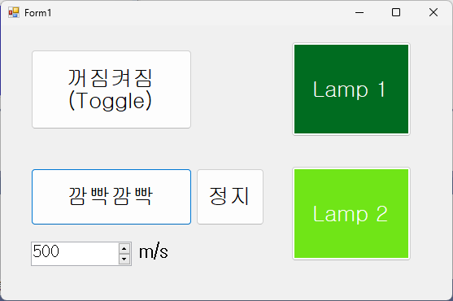
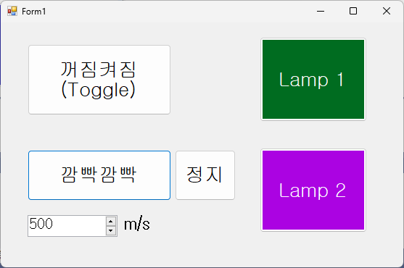
만들어봅시다.
아래와 같이 정지 버튼을 추가하여 화면을 만든다.
정지 버튼을 추가하여 Timer를 정지 시킬 수 있다.
Lamp 1과 Lamp 2는 Random하게 색상이 변화된다.
힌트 : BackColor는 RGB색상으로 변화 시킬 수 있다. Red, Green, Blue는 0부터 255까지의 숫자이다.
lampOnOff.BackColor = Color.FromArgb( red, green, blue);

Slide 13
2. Track Bar 활용

Slide 14
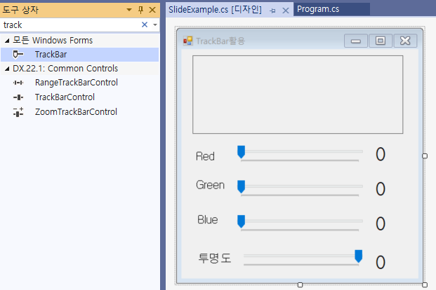
2. Track Bar 활용 – Panel 색상 변화 시키기
아래와 같이 화면을 만든다. 위쪽에 Panel을 넣고 Trackbar를 이용한다.
Panen, Track Bar , Label 컨트롤 사용
각 컨트롤의 아이디는 적절하게 부여한다(trackBar1, trackBar2, trackBar3, trackBar4, labelRed, labelGreen, labelBlue, labelAlpha )
학습목표
Track Bar를
활용하여
Panel의 색상을 RGB와 Alpha(투명도) 변환 할 수 있다.
Name : trackBar1
Name : labelRed
Name : labelGreen
Name : labelBlue
Name : labelAlpha

Slide 15
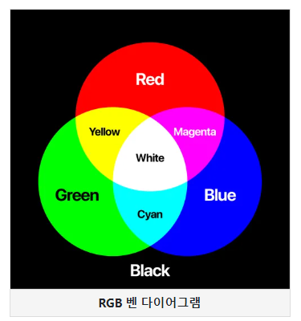

2. Track Bar 활용 – Panel 색상 변화 시키기 ➔ RGB && ARGB
RGB
빛의 삼원색을 뜻하는 말이며 빨간색(Red), 초록색(Green), 파란색(Blue)의 합성어다.
색광에서 빨간색과 초록색을 합치면 노란색(Yellow)이 되고, 초록색과 파란색을 합치면 청록색(Cyan)이 되며, 파란색과 빨간색을 합치면 자홍색(Magenta)이 된다. 그리고 세 가지 색을 모두 합치면 흰색(White)이 되고, 반대로 세 가지 색을 모두 제외하면 검은색(Black)이 된다.
여기에 투명도(Alpha) 개념을 추가할 수 있습니다. RGB로 나타낸 색의 투명도를 이렇게 투명도가 추가된 색을 RGBA라고 한다.
C#에서 ARGB의 값의 범위는 0~255까지 이다.

Slide 16
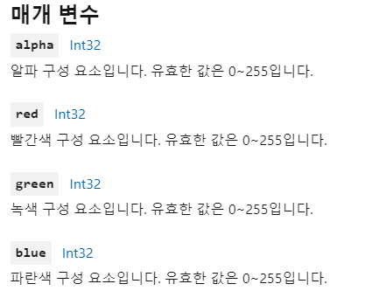
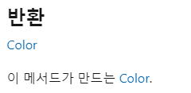
2. Track Bar 활용 – Panel 색상 변화 시키기
TrackBar의 Value Change Event를 구현한다.
각 TrackBar의 값을 가져와 각 Label에 보여주고 Panel의 배경 색을 변화시킨다.
Onoff버튼을 클릭하면 isOnOff 를 반대로 바꿔주고, showOnOffButton()를 실행한다.
private void trackBar1_ValueChanged(object sender, EventArgs e)
{
int redValue = this.trackBar1.Value;
int greenValue = this.trackBar2.Value;
int blueValue = this.trackBar3.Value;
int alphaValue = this.trackBar4.Value;
this.labelRed.Text = redValue + "";
this.labelGreen.Text = greenValue + "";
this.labelBlue.Text = blueValue + "";
this.labelAlpha.Text = alphaValue + "";
this.panel1.BackColor = Color.FromArgb(alphaValue, redValue, greenValue, blueValue);
}
public static System.Drawing.Color FromArgb (int alpha, int red, int green, int blue);

Slide 17
예제를 만들고 코드를 완성하여 만들어봅시다.

Slide 18
만들어봅시다.

Slide 19
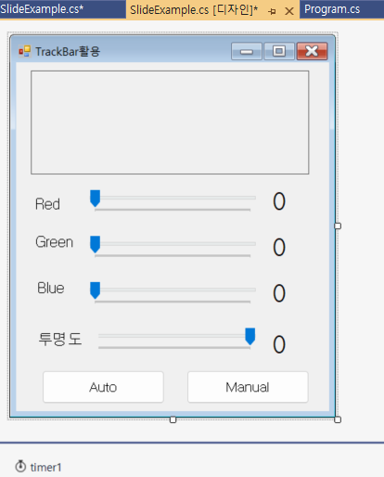
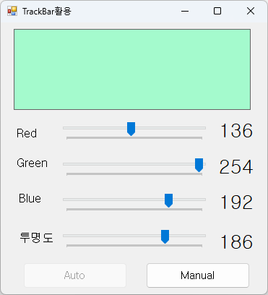
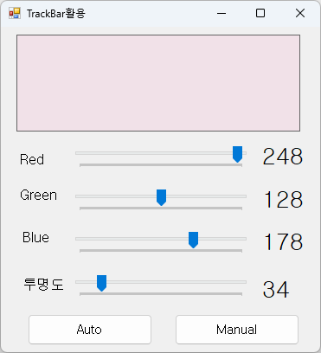
만들어봅시다.
아래와 같이 하단에 Auto 와 Manual버튼을 넣어 준다.
Auto 버튼을 클릭하면 Timer가 실행되며 Alpha, Red, Green , Blue값을 Random하게 생성하여 Panel 배경색을 변경시킨다.
ARGB 색상은 0부터 255까지의 값을 가진다.
이때 Auto 버튼은 클릭이 안되어야 한다.
Manual버튼은 내가 마우스로 ARGB를 조작하여 변경한다.
Auto 모드
Manual 모드

Slide 20
Q&A

